Slide 1
TSA 7/7+9/15
Finanzprodukt
World-ETF
+
Europa Branchen ETF
technical approach
Dr. Markus Miksa München Februar 2014

Slide 2
Feeback- RP 1
Hauptmessages in einfachen Schaubildern !!!!
Nicht so viel Text !! (zu viele Facts & Figures - ohne Auflockerung) – das liest keiner.
Die Performance-KURVEN !!
Wenn schon signal.methoden.. genannt werden – diese nicht technisch abkürzen sondern eher verständlich. Das war keine Rocketscience .. Eher gut für den Anleger.
ALLE Produkte beschreiben (du hast nur eins beschrieben)
7/7 Produkt ... Das weckt die Erwartung auch 7% zu machen – das geht aber nur wenn der Markt mitspielt (das Risk läßt sich prognostizieren – nicht aber so der Etrag).
Herr Däcke hat 10 Jährige Etragserwartungen – besser mal mit diesen simulierten Daten (arima entsprechender Return-Erwartung) ein Portfolio simulieren ..
Dann arbeitet man auch nicht ausschließlich mit historischen Daten sondern mit Ertragserwartungen auf Grund heutiger Einschätzungen (er hatte mal Jahre lang noch 11% Markterwartung in seinen Modellen)

Slide 3
RP – Feedback2
Er denkt,was geht:
Rein Quant - b) Quant analysiert – diskretionär gehandel c) rein diskretionär
Er vermutet : Quant mit menschlichem Input hat keinen Kunden ... (hat mal bei Deka erlebt, das x die Rankings machte und y die Asset-Alloc: das ging super in Hose)
Mit rein Quant erwischt man den Kunden aus der Treasury – Abteilung.
Welches Nieveau ist richtig: merkt man erst im Gespräch – ob einer alles bis in die letzte Ecke verstehen will -oder mit Oberfläche zufrieden ist.
Hauptmessages müssen aber immer (auch) mit Trivial-Schaubildern eingängig beschrieben werden
Und sonst findet er es gut !! – ich soll nur keine ReturnErwartungen wecken die nicht zur Funamental-Prognose (Herr Däcke) passen..
Rollierende Anzeige des Turnovers (gibts Spitzen ...?),
Turnover, variables Refit(on Abweichugn, onTimingAction, regnoud..)
Europäisches Branchenportfolio - multi-Signal
Signal: dynamischeReg-Fenster, MultVar-lm,
Nur die verkaufssysteme reporten – alles andere verwirrt

Slide 4
Orientierung
Unsere Assetmanagment-Algorithmen lassen sich grob in zwei Sorten von Modellen unterscheiden:
A) technische Modelle
basieren zum überwiegenden Teil auf Kursinformationen der zu investierenden Wertpapiere
B) Datamining Modelle
analysieren darüber hinaus eine Vielzahl von Konjunktur-Daten und Intermarketfaktoren und versuchen dadurch das Marktverhalten frühzeitig zu antizipieren – um kleine Marktkorrekturen von gravierenden Crashes frühzeitig unterscheiden zu können.
Die folgenden Ausführungen präsentieren die
technischen Modelle

Slide 5
Naturwissenschaftlicher Ansatz
Ein technisches Trendfolgemodell ist für ein Portfolio das, was ein
Fahrwerk für‘s Auto ist:
Es muss immer erst einen Stoß abkiegen bevor es reagiert. Dann aber kann es glätten und dämpfen. Ein Fahrwerk schaut nicht nach vorne und hat kein Wissen über die Straße.
Aber wenn die Fahrwerkabstimmung gut zum Untergrund (Markt) passt kann ein gutes Fahrwerk das Fahrzeug effizient stabilisieren.
Am Markt gibt es keine Kristallkugel - aber Erfahrungswerte
Da die Zukunft ungewiß ist, brauchts Stabilitätstest für unterschiedlichste Zenarien
Jeder Autohersteller testet seine Fahrwerke für unterschiedlichste Straßenverhältnisse
Theoretisch läßt sich zu jedem Modell ein Marktverlauf finden bei dem es versagt – so wie es zu jedem Fahrwerk einen Weg gibt an dem es stecken bleibt.
Ziel des quantitativen Entwicklers ist daher: Alltags-Tauglichkeit und Stabilität für möglichst viele historische oder simulierte Zenarien:
Testen, Messen, Tunen, Stabilisieren
Modell-Entwicklung ist Ingenieurskunst

Slide 6
Performance-Quellen für ETF-Portfolios um in jeder Marktphase verdienen zu können
Wenn das Modell das Fahrwerk ist, dann ist das Titeluniversum der Motor:
Erfolgsfaktor: das richtige Titel Universum für das kommende Jahr !
Hier brauchts die Zusammenarbeit von Ingenieuren mit Ökonomen !!!
Wenn hier die richtige Auswahl getroffen wird ist der Rest reine Technologie:
Das richtige Timing - Long/Short/Flat
Die passende Selektion - wer sind die attraktivistenTitel ?
Die richtige Allokation - wieviel ? welchen Anteil soll der Titel am Vermögen haben ?
und dabei
Risiken neutralisieren und Ausübungsfehler vermeiden
Mit der passenden Technologie lassens sich dann performante Portfolios wie am Fließband produzieren – ganz ohne Kristallkugel :

Slide 7
Ziel: 7/7 und 9/15 Portfolios
Orientierung an den Anlagezielen des Anlegers statt an Marktindizes die früher schon mehrfach über 30% verloren haben
Absoluter Return bei hoher SharpeRatio (geringen Schankungen)
2 Produktfamilien:
7/7 und 9/15
Ein 9/15 – Portfolio ist:
ein Portfolio, das über die letzten 14 Jahre im Schnitt einen Jahresertrag von 9% gemacht hat und dessen größter Verlust (MaxDrawDown) im diesen 14 Jahren nicht größer als 15% war.
Ausgleich und Dämpfung = Riskmanagement
Mit der Bereitschaft in Booming-Markets auf PeakPerformance zu verzichten kann eine technische Regelung etabliert werden die die Etragsschwankungen drastisch dämpft. (SharpeRatio verdoppelt, MaxDrawDown halbiert ...)
(genau das Verhalten eines Autofahrwerks auf holpriger Strecke)

Slide 8
Universen
In dieser Präsentation:
Drei ETF Universen
StoxxBranchen +Barclays + Growth/Value
USA++, US-Branchen+WeltIndizes
World15
Aufbau:
Ertragsbringer –ETF (hohe Schwankung)
SAFE (einer oder mehrere RentenETF) (geringe Schwankung)

Slide 9
Absolute-Return-Strategie mit ETFs
Index - Outperformance bringt dem Anleger kaum etwas, entscheidend für‘s Portfolio ist die richtige Assetallokation
Aufgabe ist daher NICHT einen einzelnen Marktindex zu übertreffen - sondern diesen rechtzeitig aus dem Portfolio zu nehmen wenn er crashed ! (und umgekehrt)
Unsere Universen enthalten daher hauptsächlich Assets die für sich schon ganze Marktindizes nachgestalten: ETFs
Unsere Aufgabe ist es die passenden Gewichtung dieser ETFs im Portfolio zu finden: Wann, Was, Wieviel

Slide 10
Inhalt
Im Folgenden werden ein 7/7 Produkt und ein 9/15 Produkt vorgestellt
Die Modelle wurden als Softwaremodule realisiert die in der standardisierten Produktionsumgebung „TSA“ laufen.
Um die Arbeitsweise dieser Modelle zu verstehen wird kurz die Arbeitsweise von TSA erläutert.
Danach werden die Modelle mit ihren Kennwerten vorgestellt.

Slide 11
TSA - software
Selection
Allocation
Timing
Marketdata
Kurse
Bilanzen
Macros
Orders Portfolios, Reports
Universes
Stoxx50
Emails
xls
faber
Data
mining
Max sharpe
a machine producing security portfolios

Slide 12
Timing - Algorithmen
Aufgabe: Long/Short/Flat – Signale fürs die Universemember generieren
Beispiele:
signal.lm, signal.mom,s ignal.Faber.base, signal.1.smoothing, signal.any.smoothing, signal.Price.itp, signal.Faber.dyn.hysterese, signal.drawDown1, signal.MA.3, signal.days.since.high, signal.Faber.i2, signal.rwf, signal.SMAzlema, signal.zma ,...
Qualitätsmerkmale:
Nur ein Parameter (Fensterlänge) - Einheitlicher Wert für alle Zeitreihen.
=> hohe Stabilität gegenüber „overfitting“ „ kein sich in die Tasche lügen“

Slide 13
TSA
Beschreibt die Signalverarbeitung von der Marktdatenaktualisierung,
über die Timing- und Selektions-Analyse hin zur
Assetallokation und Ordergenerierung.
Die drei grundsätzlichen Arbeitsschritte sind
Timing+Selektion+Assetallokation
Für jeden dieser Schritte gibt es eine Vielzahl von alternativen Algorithmen die wahlweise zum Einsatz kommen:

Slide 14
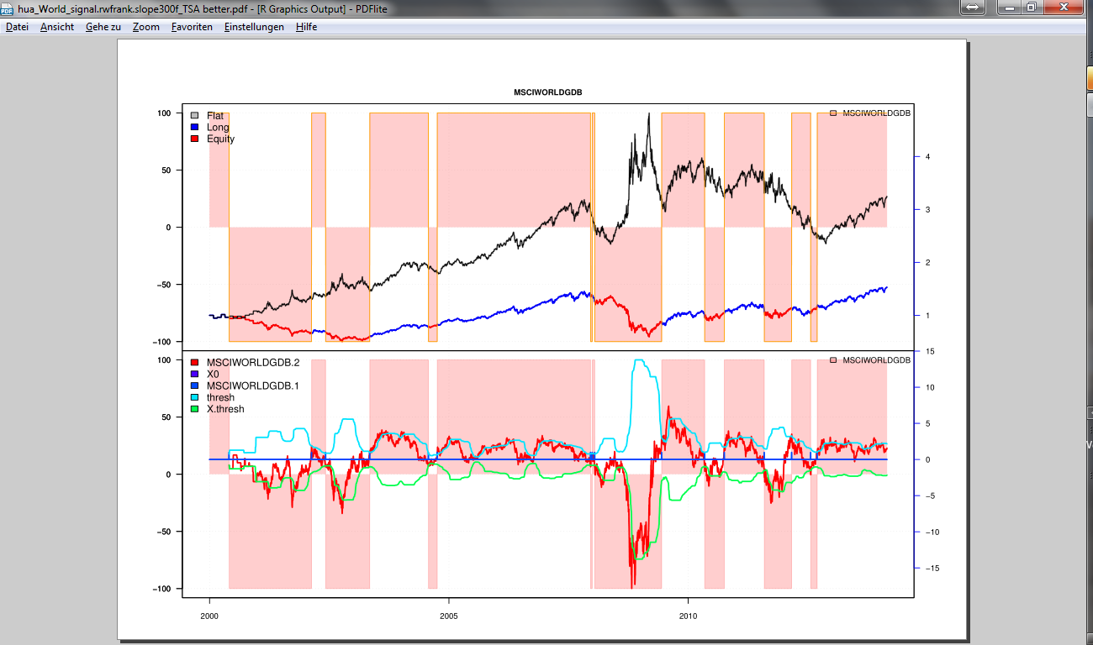
Beispiel eines Timing - Algorithmus

Slide 15
Timing-Algorithmen
auf Einzelassets treffen Long/Flat/Short- Entscheidungen (alles kaufen, alles verkaufen)
Würden man sie in dieser Form direkt handeln, wären extreme Equity-Schwankungen unvermeidlich
Grundsätzlich sind sie – wie auch jeder Marktteilnehmer – Fehlbeurteilungen von Marktschwankungen unterworfen.
Timing-Algorithmen sollten unbedingt nur als ein erster Teil eines kompletten Portfoliomanagement-Systems eingesetzt werden – können hier aber durchaus added value erzeugen

Slide 16
Selections Algorithmen
Für die Member die die Timing-Stufe passieren (LongETF)
Ermittle eine Attraktivitäts-Kennzahl (ranking)
Wähle für die nachfolgende Assetallokation die n „attraktivsten“ Member aus.
Hinweis: So eine Rankingliste kann im Prinzip auch von menschlichen Analysten/Ökonomen monatlich beigesteuert werden
Beispiele sehr stabiler automatischer Ranking-Algorithmen:
rank.slope300, rank.momVolslope, rank.faber ...

Slide 17
Assetallokation-Algorithmen
Findet jeden Monat/Woche die passenden Gewichte im Portfolio für die zuvor ausgefilterten Titel des Universum
Dabei geht es praktisch immer um das Ziel unnötige Risiken zu minimieren.
MinVar, MinCorrelation, ...
RiskParity, Clustered RiskParity, ...
MaxSharpeRatio, MinMaxLoss,
MinCvar, MinRiskDownside,
TargetReturn,... und 25 weitere Varianten ...
Sehr sicherheitsorientiert sind:
MinVar, MinCorrelation (fast immer bei den Top-Modellen)
Ertragsorientierter verhalten sich:
MaxSharpeRatio und TargetReturn ....

Slide 18
Gesamtzusammenspiel in der TSA
TSA Beispielkonfiguration: Universe World15 - (15 internationale ETF)
T: 15 TimingModelle – zB. Signal.Faber (momentum) für jedes ETF
S: Ein Ranking-Algorithmus – z.B. rank.slope300
A: Ein Assetallokation-Algorithmus: -z.B. minVar
Period: Month
Workflow: zum monatlichen Assetallokation-Termin:
T: Berechne die Menge der Titel die gemäß Timingalgorithmus long sind
S: Suche aus dieser Menge die n Attraktivsten Titel
A: Berechne die Allokationsgewichte dieser Titel mit dem minVar Assetallokation-Algorithmus
Das Zusammenspiel dieser Algorithmen ermöglicht eine kontinuierliche Glättung der Performance-Kurve ( hohe SharpeRatio)
Preis dafür: Transaktionskosten (siehe Turnover)

Slide 19
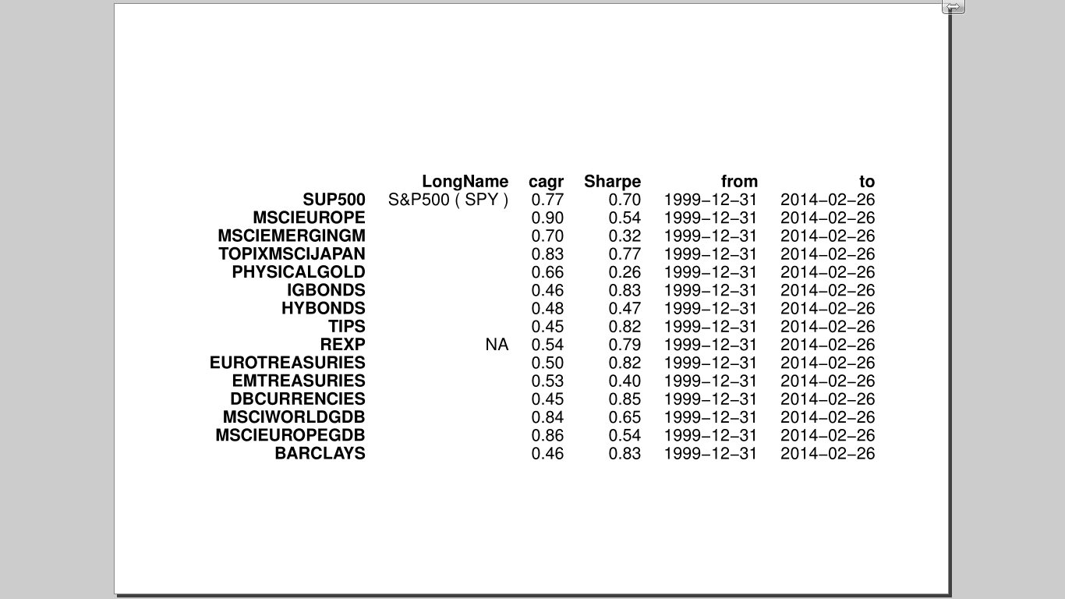
Das 7/7 Produkt
World15 ETF-Universe, SAFE: Barclays

Slide 20
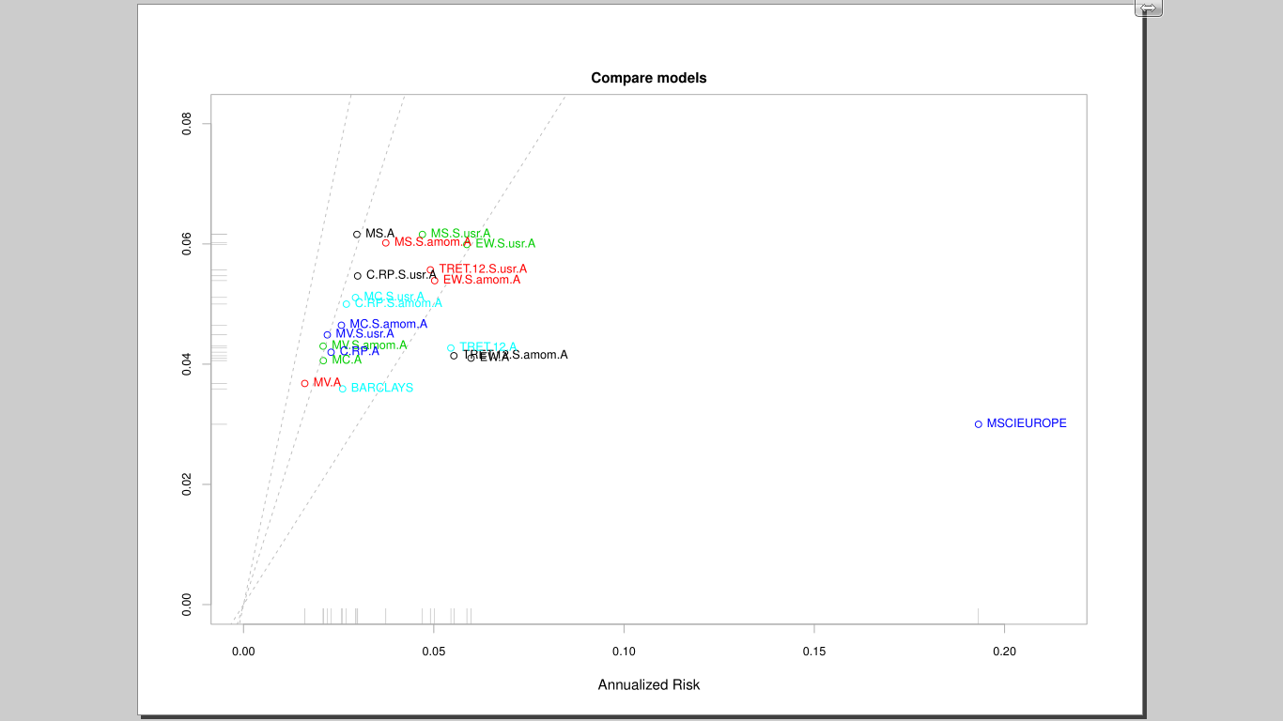
Super sichere Modelle mit World15
Der Zielkorridor mit Sharpe gr. 1
Ertrag
besser
Risk

Slide 21
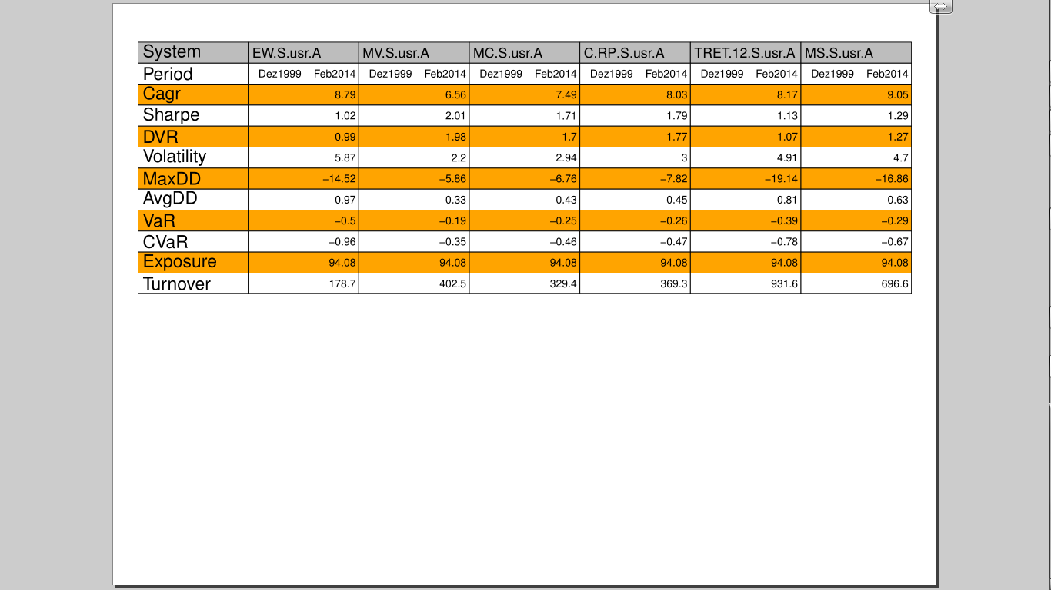
Das 7/7 Produkt World15/MC.S.usr.A: 7.5/6.8

Slide 22
Beschreibung MC.S.usr.A
Timing: keins
Selektion: slope - Winkel der dynamisch mitgeführten Regressionsgerade an das ETF
Die n Titel mit den steilsten Winkeln werden für die Assetallokation zugelassen
Allokation: MC steht für „minCorrelation“ ein innovativer Algorithmus aus der Literatur:
Ziel ist es die Portfoliogewichte so zu finden, dass die orrelation der Titel untereinander möglichst gering wird. Damit wird dann das Anlagerisiko verringert und die Ertragskurve geglättet. Maß der Glättung ist die SharpeRatio. Hier werden Werte >= 1 gewünscht.

Slide 23
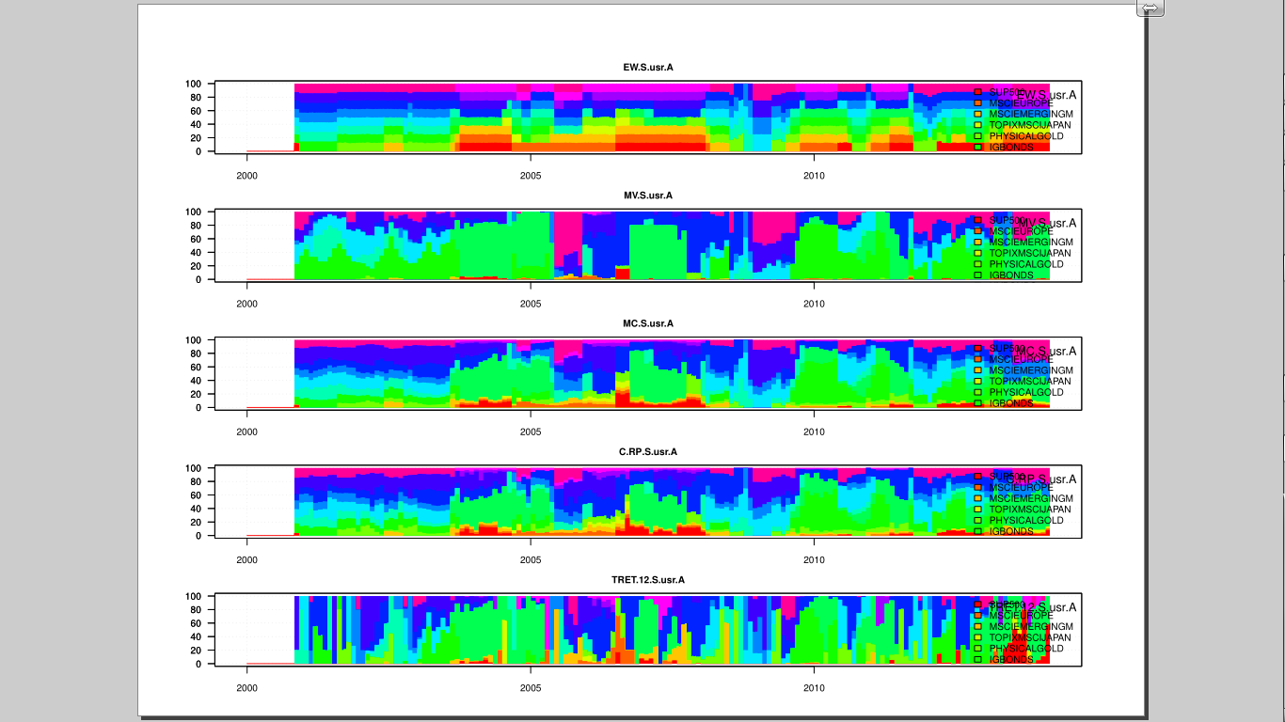
Allokationen im Zeitraffer

Slide 24
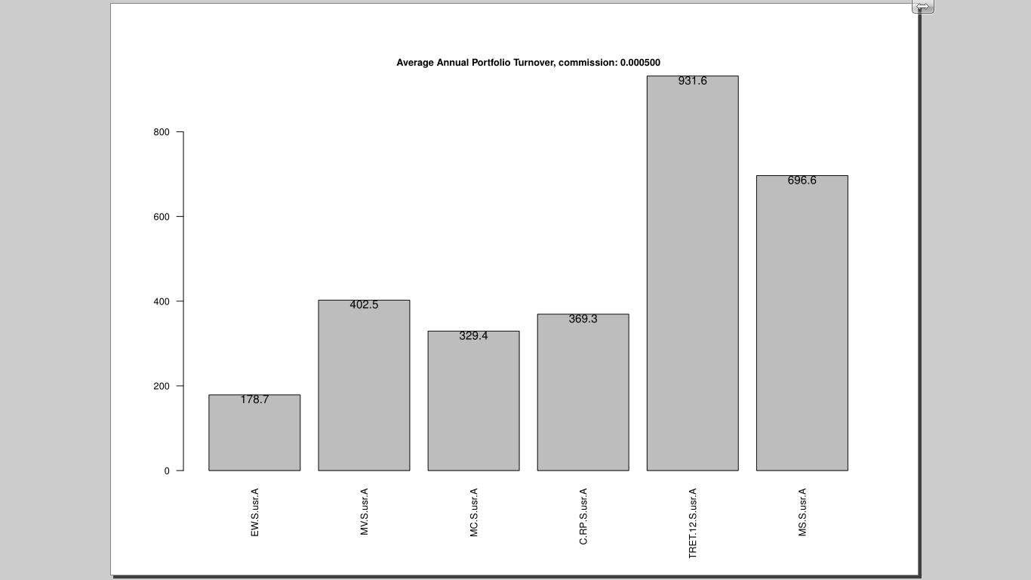
MC.S.usr.A: vernünftiger Turnover

Slide 25
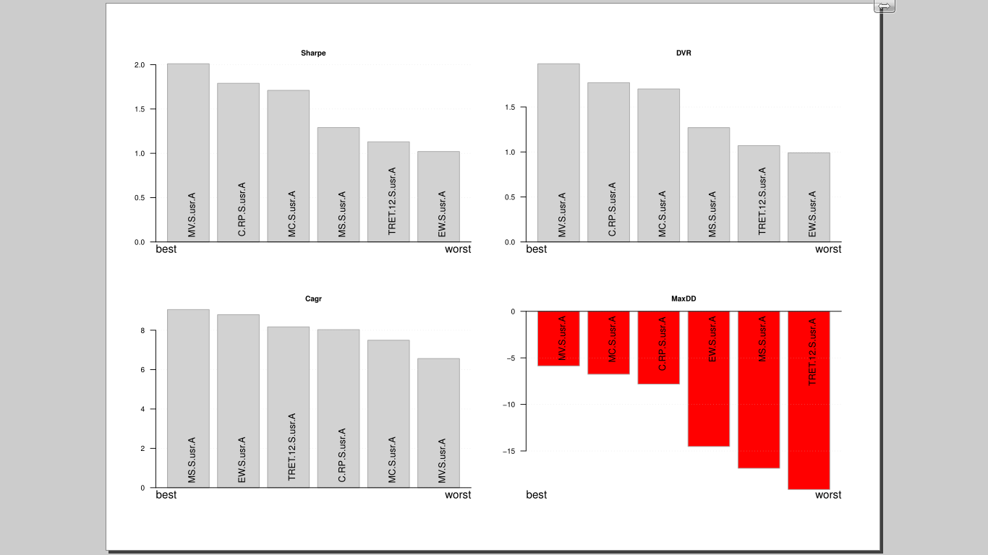
MC.S.usr.A: gut aufgestellt

Slide 26
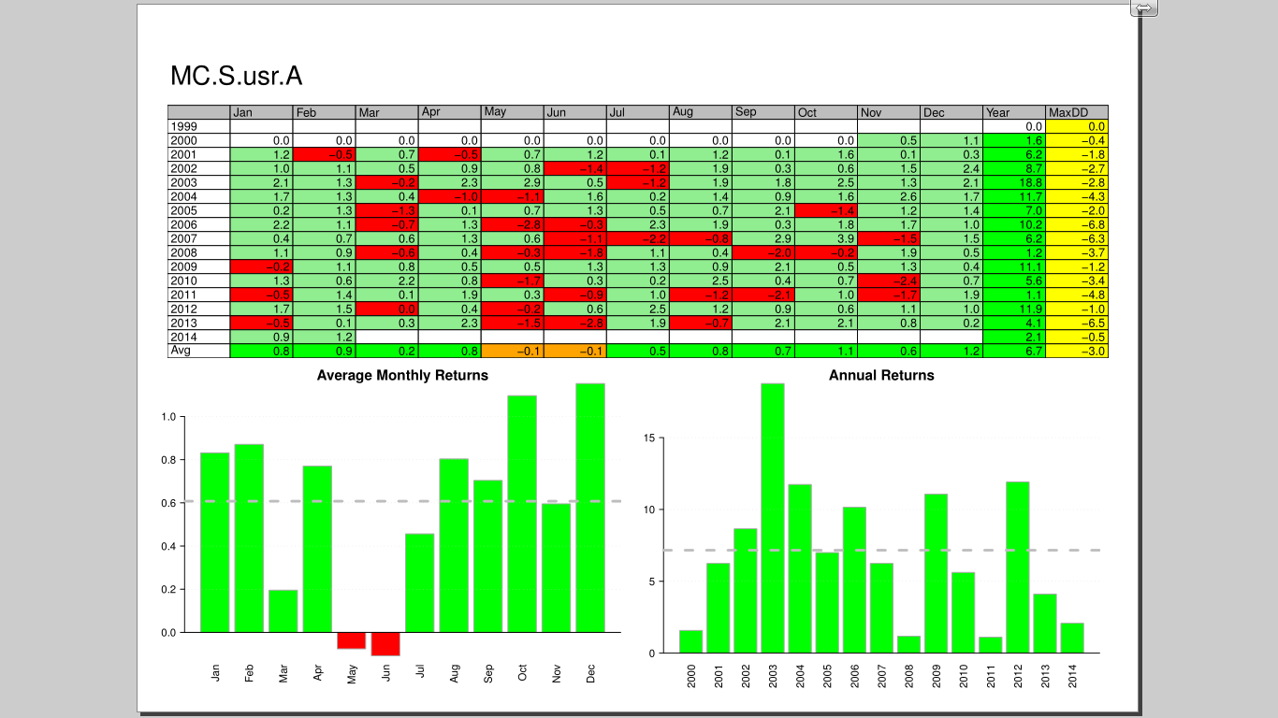
MC.S.usr.A: kein Verlustjahr ...

Slide 27
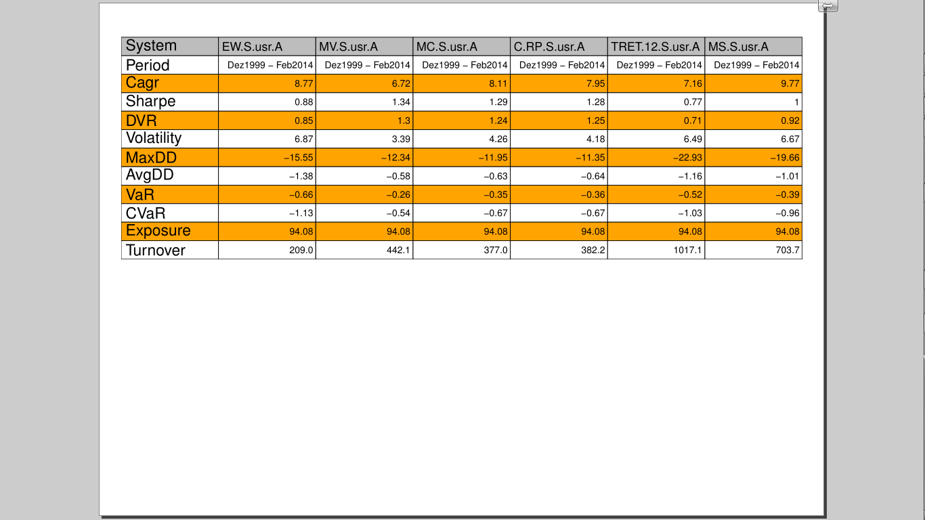
Das 9/15 Produkt World15/EW.S.usr.A: 8.8/-15.6

Slide 28
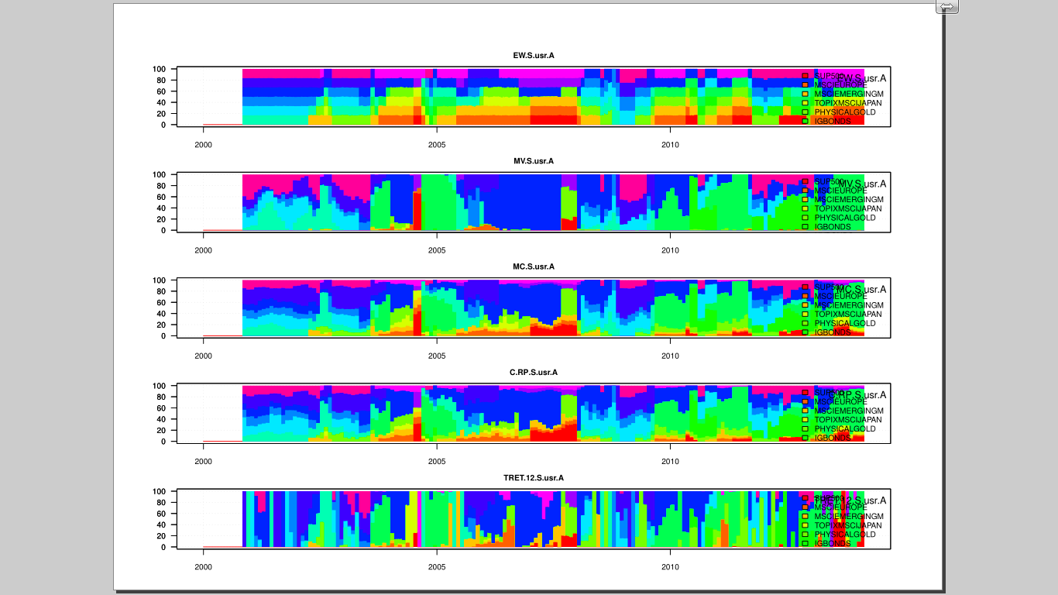
EW.S.usr.A: geringer Turnover

Slide 29
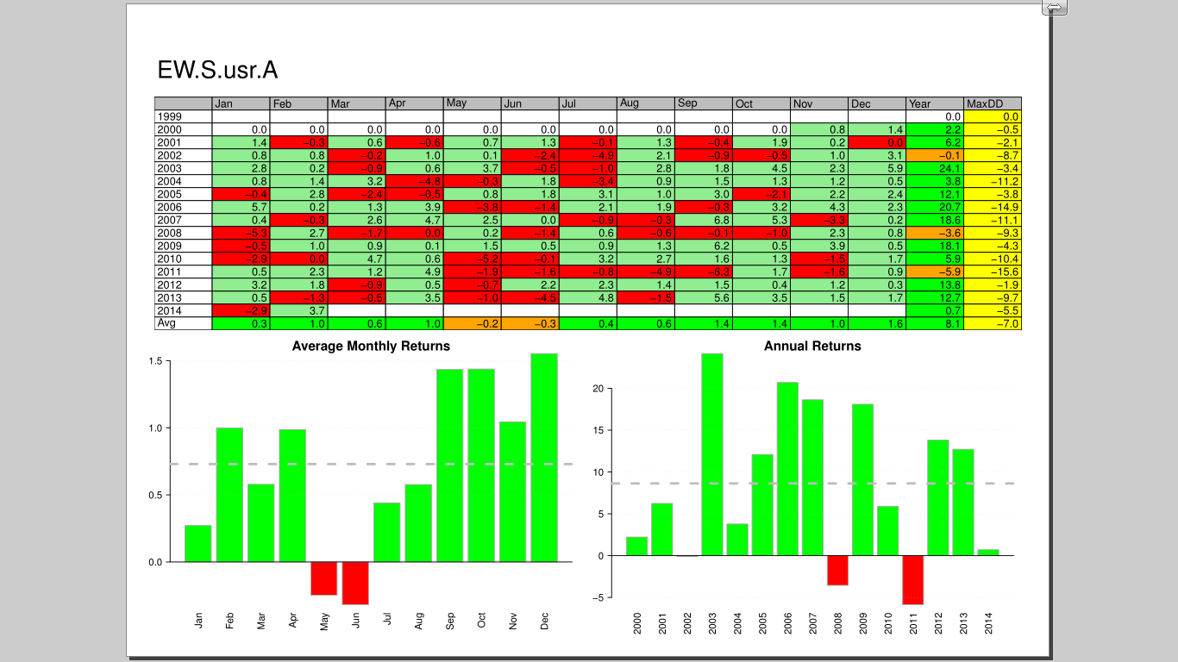
EW.S.usr.A

Slide 30
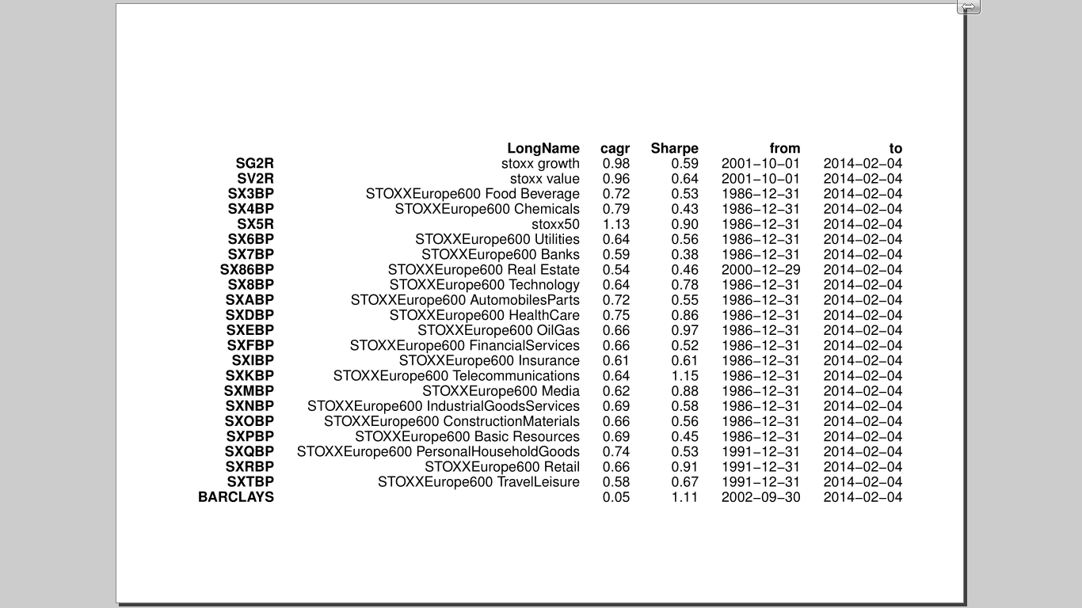
Universe: StoxxBra

Slide 31
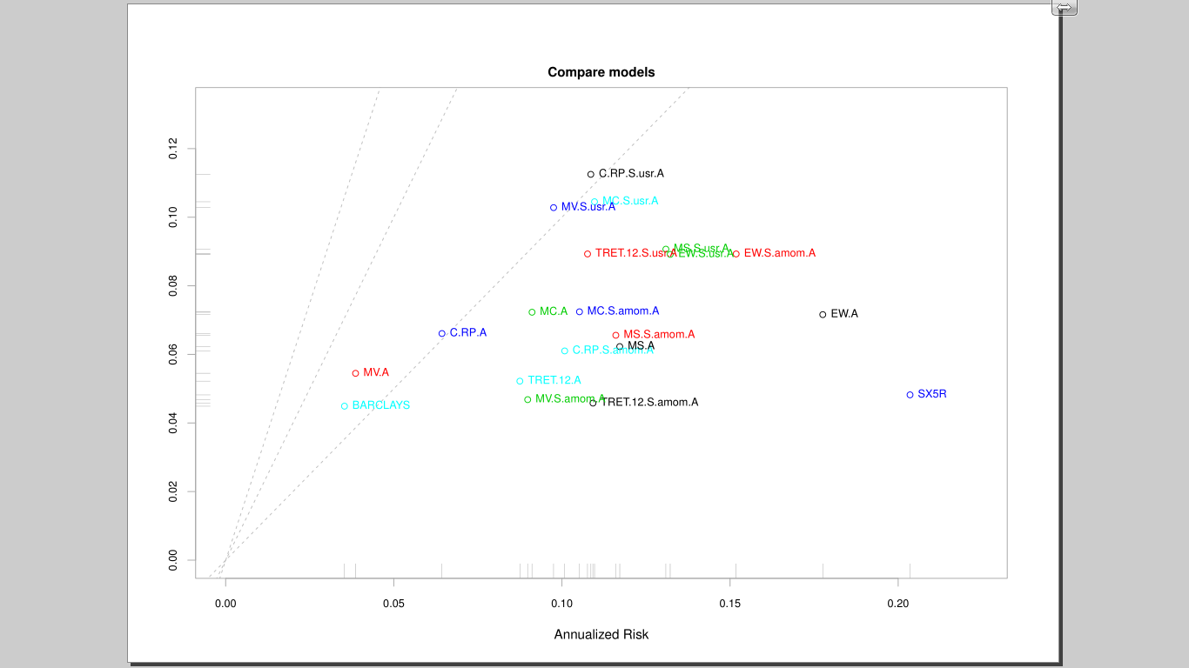
Übersicht: prognosefreie SA_A-Modelle

Slide 32
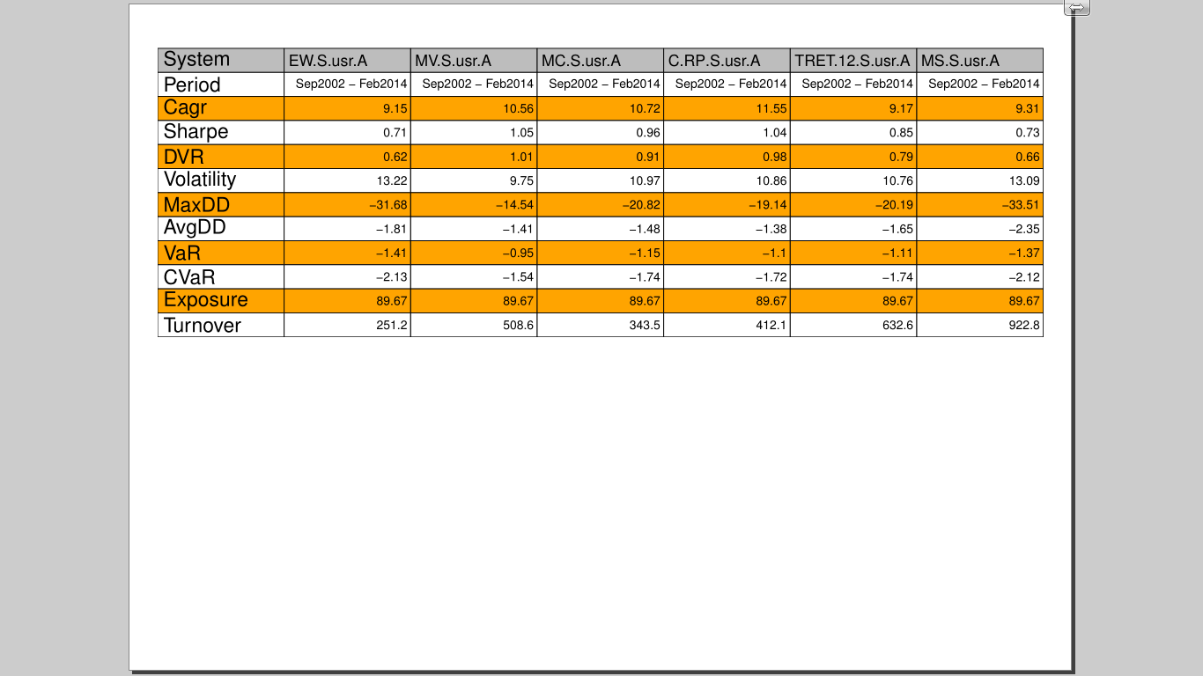
MV.S.usr.A (minVar mit rankingFilter) mit 10.5 / -14.5: ein 9/15 Produkt

Slide 33
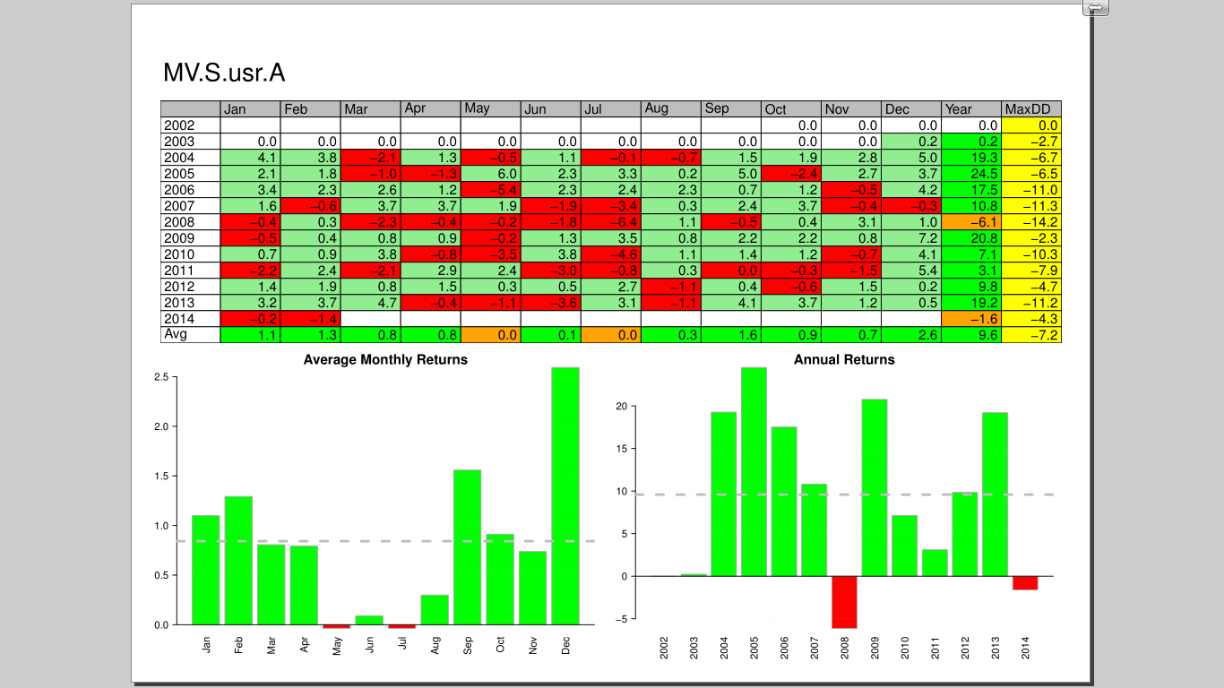
10% annualisierter Ertrag (Cagr) bei einem 2008 Verlustjahr von -6%

Slide 34
Zusammenfassung
7/7 Produkt
World15: MC.S.usr.A: 7.5/-6.8 TurnOver 330 slopeRanking + minCorrelation
9/15 Produkte
World15: EW.S.usr.A 8.8/-15.6 TurnOver 210 mit slopeRanking – equal weighted
StoxxBra: MV.S.usr.A 10.5/-14.5 Turnover 500 slopeRanking + minVar

Slide 35
Backtest Erfahrungen
Bei einem TSA Run werden bis zu 500 Modelvarianten in einer Stunde analysiert. Nur die stabilsten Konstellationen gehen in Produktion.
Bei einem Universum mit verläßlichem SAFE (Barclays...) ist unsere MinVar bzw. MinCor – Variante fast immer Spitzenreiter im Bereich Risikovermeidung (SharpeRatio, MaxDD) bei zumeist gutem (geringem) Turnover.
Mit einer vorgeschalteten Ranking-Selektion läßt sich a) die Performance steigern (bei leichter Risikoerhöhung) b) die Abhängigkeit von der Stabilität des SAFEs stark verringern.
Timing-Algorithmen werden erst dann wichtig wenn man Wert auf höhere Performance (Cagr > 9%) legt und dafür bereit ist höhere Ertragsschankungen (Sharpe < 0.7) hinzunehmen.

Slide 36
Backup

Slide 37
Backtests - Handwerkliches
zeigen das Verhalten in vergangenen oder simulierten Marktphasen. Das sich für historische Zeiten immer leicht optimale Modelle finden lassen müssen hier handwerkliche Techniken beachtet werden. (overfitting, outofsample, simulationsdaten, minimale Freiheitsgerade, Stresstests...)
Aber: Wir alle lernen ständig aus Vergangenem
Auch wenn die Reaktion auf historische Daten keine Garantie für das Verhalten auf zukünftige Daten veränderter Märkte ist: Wenn‘s schon nicht für die Vergangenheit klappt wieso solls dann für die Zukunft taugen.
Wichtig: Nie eine Spitzenreturn (sehr zufallsabhängig) anstreben sondern immer eine möglichst glatte Ertragskurve.
Stress-Tests für neue Universen – ohne dabei die Parameter anzupassen.

Slide 38
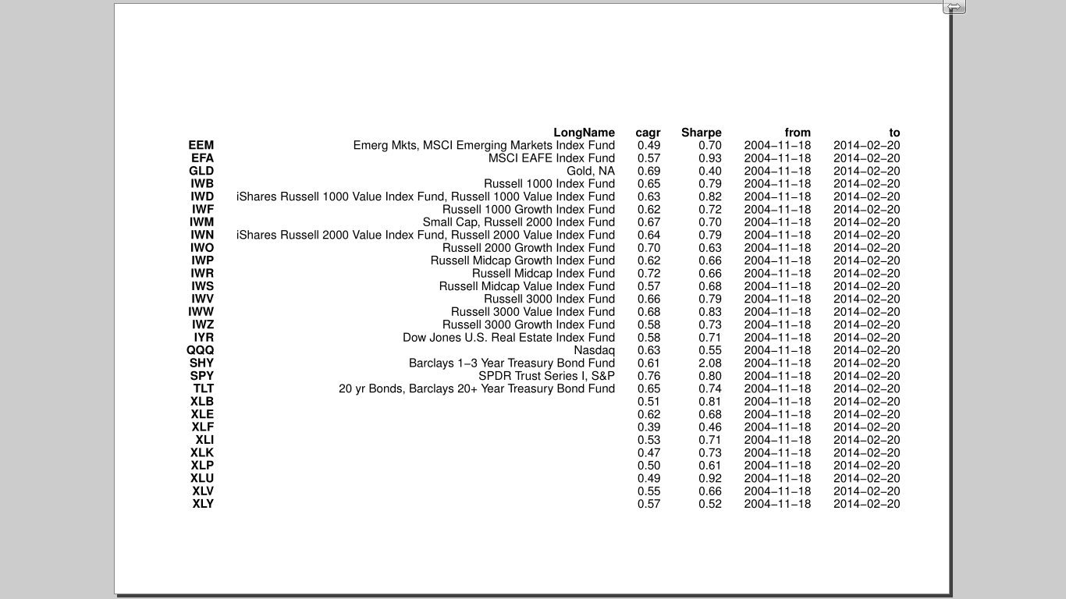
StressTest: Universe USA++

Slide 39
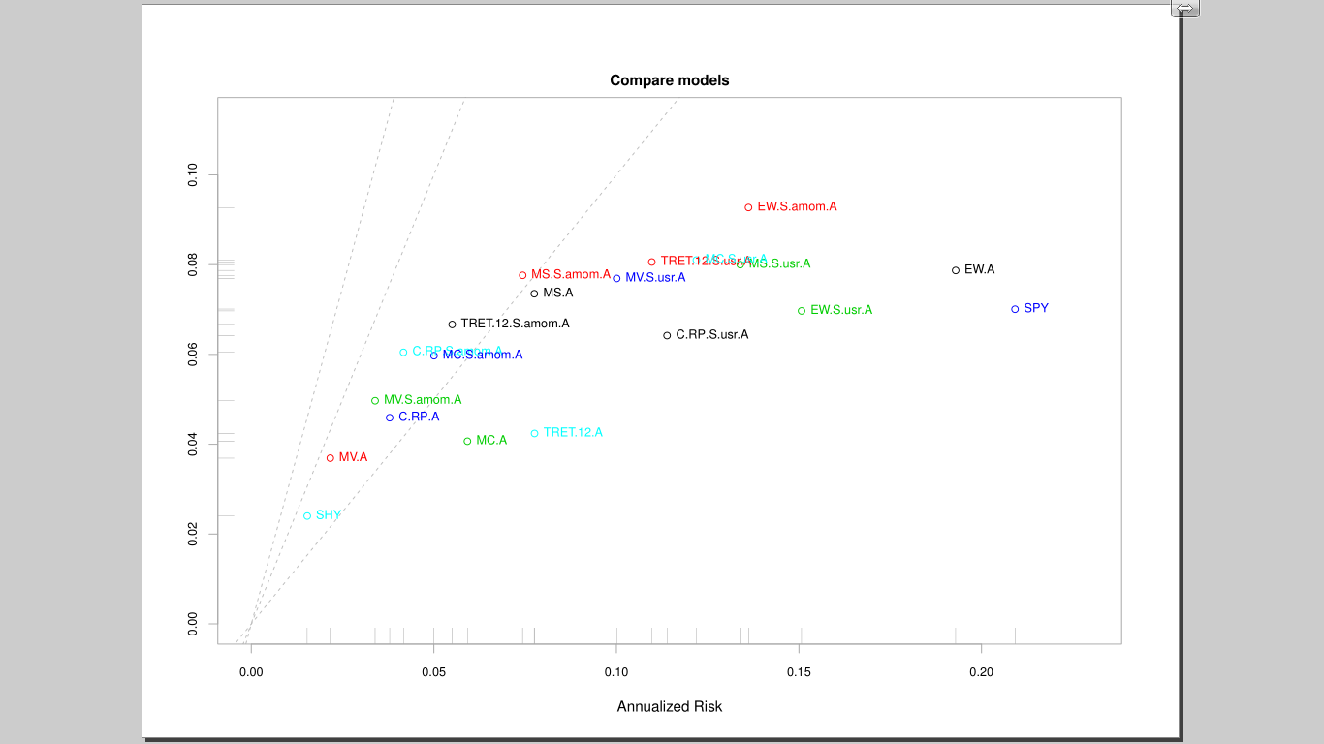
Übersicht

Slide 40
Stabilität durch Ensembleansatz
Ergebnisse der Vergangenheit können nie identisch auf die Zukunft übertragen werden – dafür sind die Märkte zu veränderlich.
ABER: 10 Systeme auf 23 Zeitreihen mit Lead/Lag-Beziehung(Branchen+Growth+Value) führen zu 230 (gemittelten) Alpha-Generatoren
Da hier 230 unterschiedliche Systeme im Einsatz sind, ist es unwahrscheinlich, dass sie alle zeitgleich versagen !
Ein kontinuierliches Monitoringsystem nimmt Systeme die nicht mehr zum Markt passen aus dem Betrieb.

